Slide 1
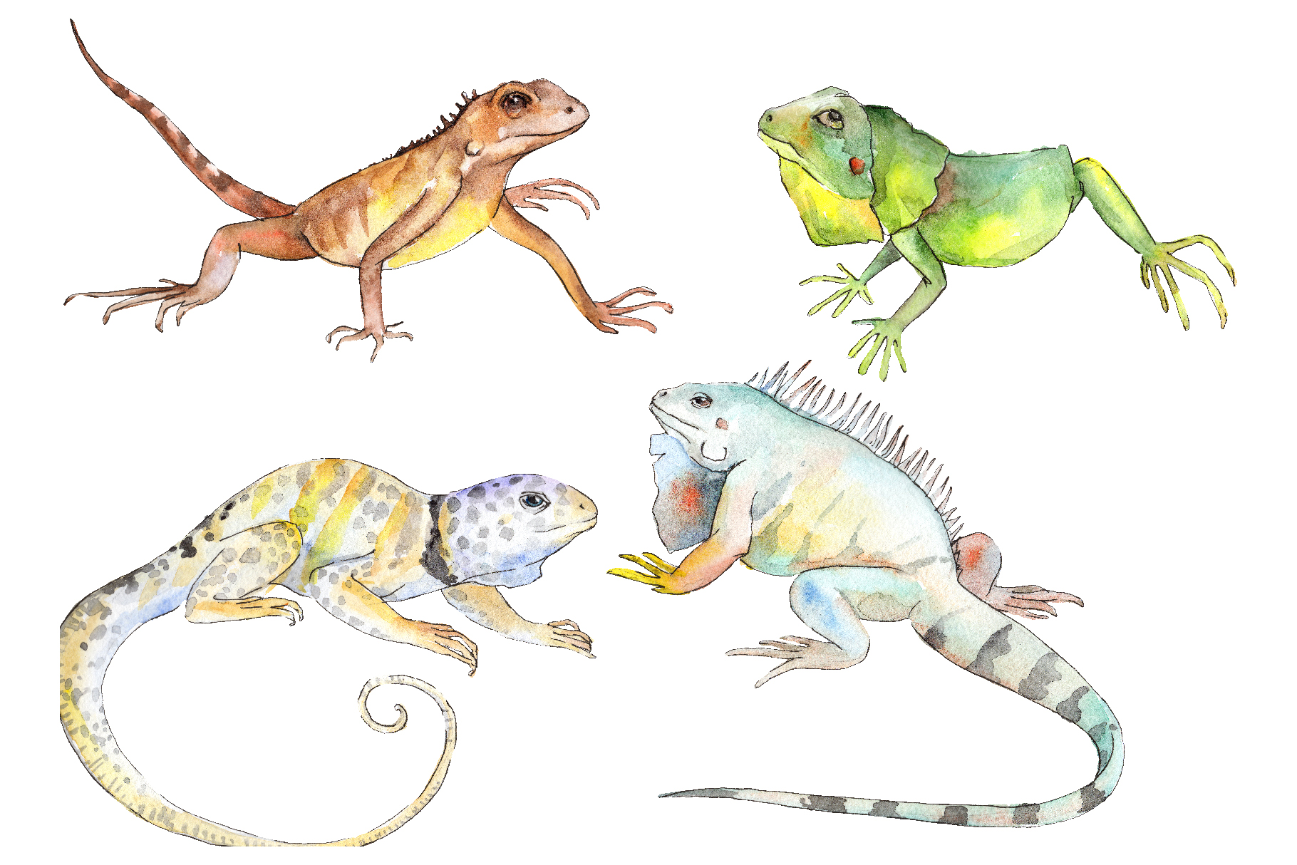
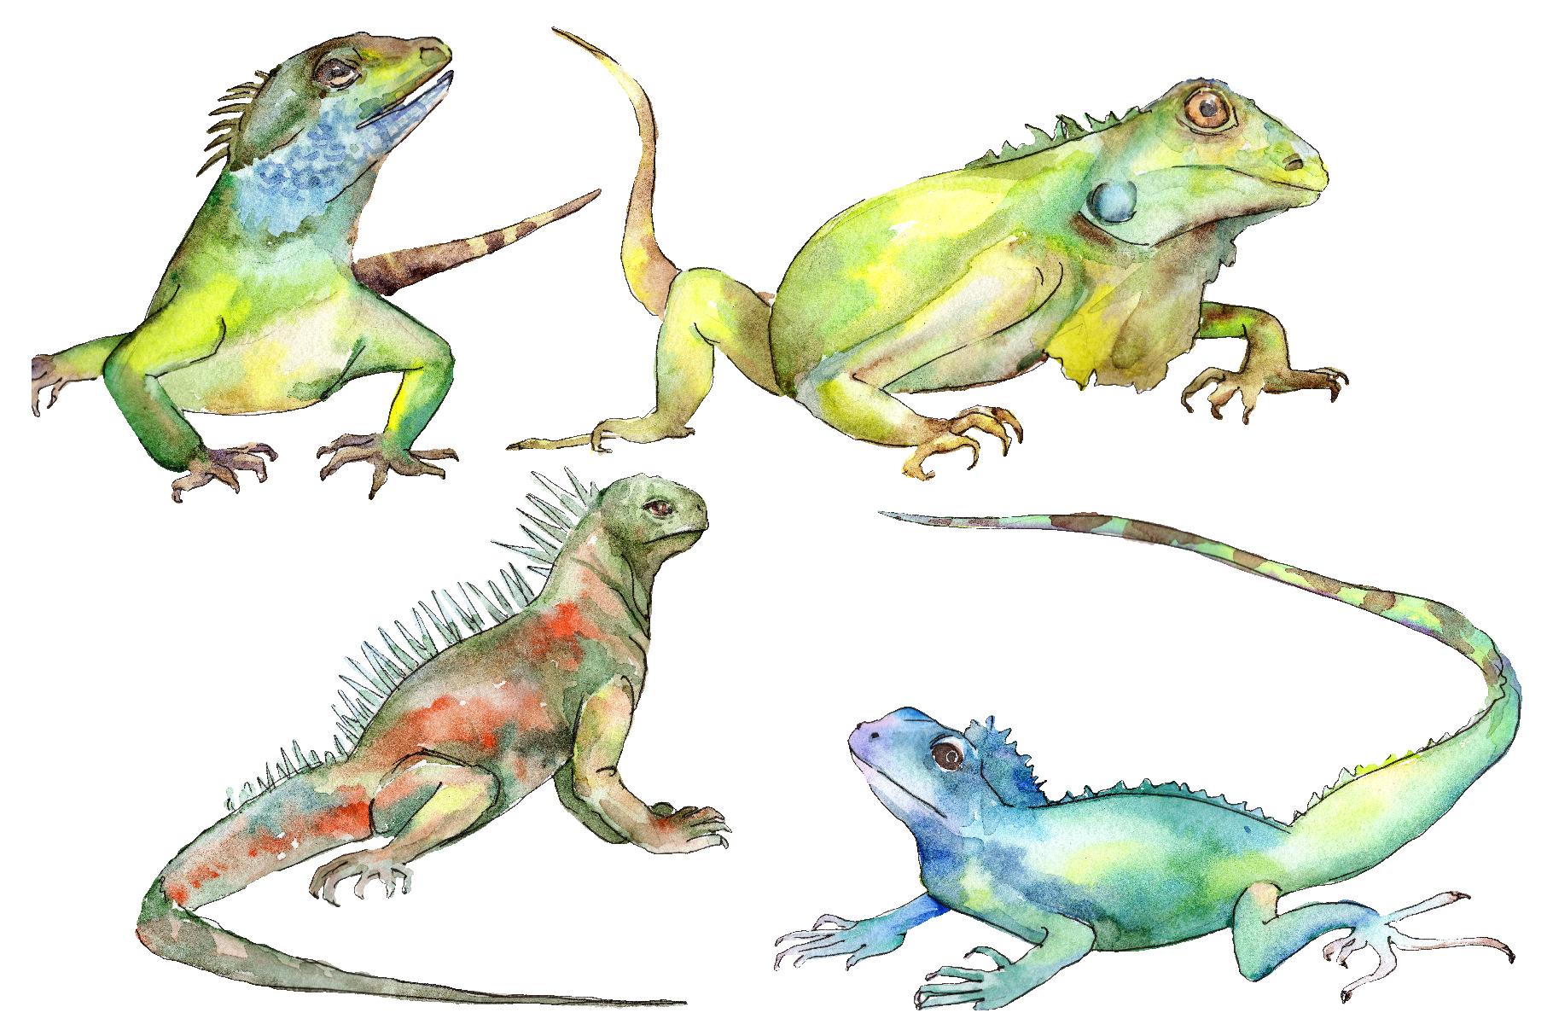
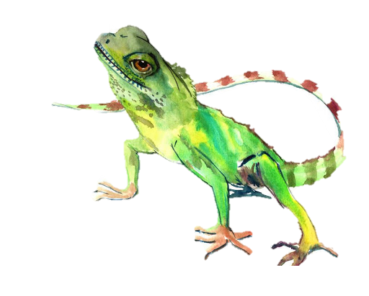

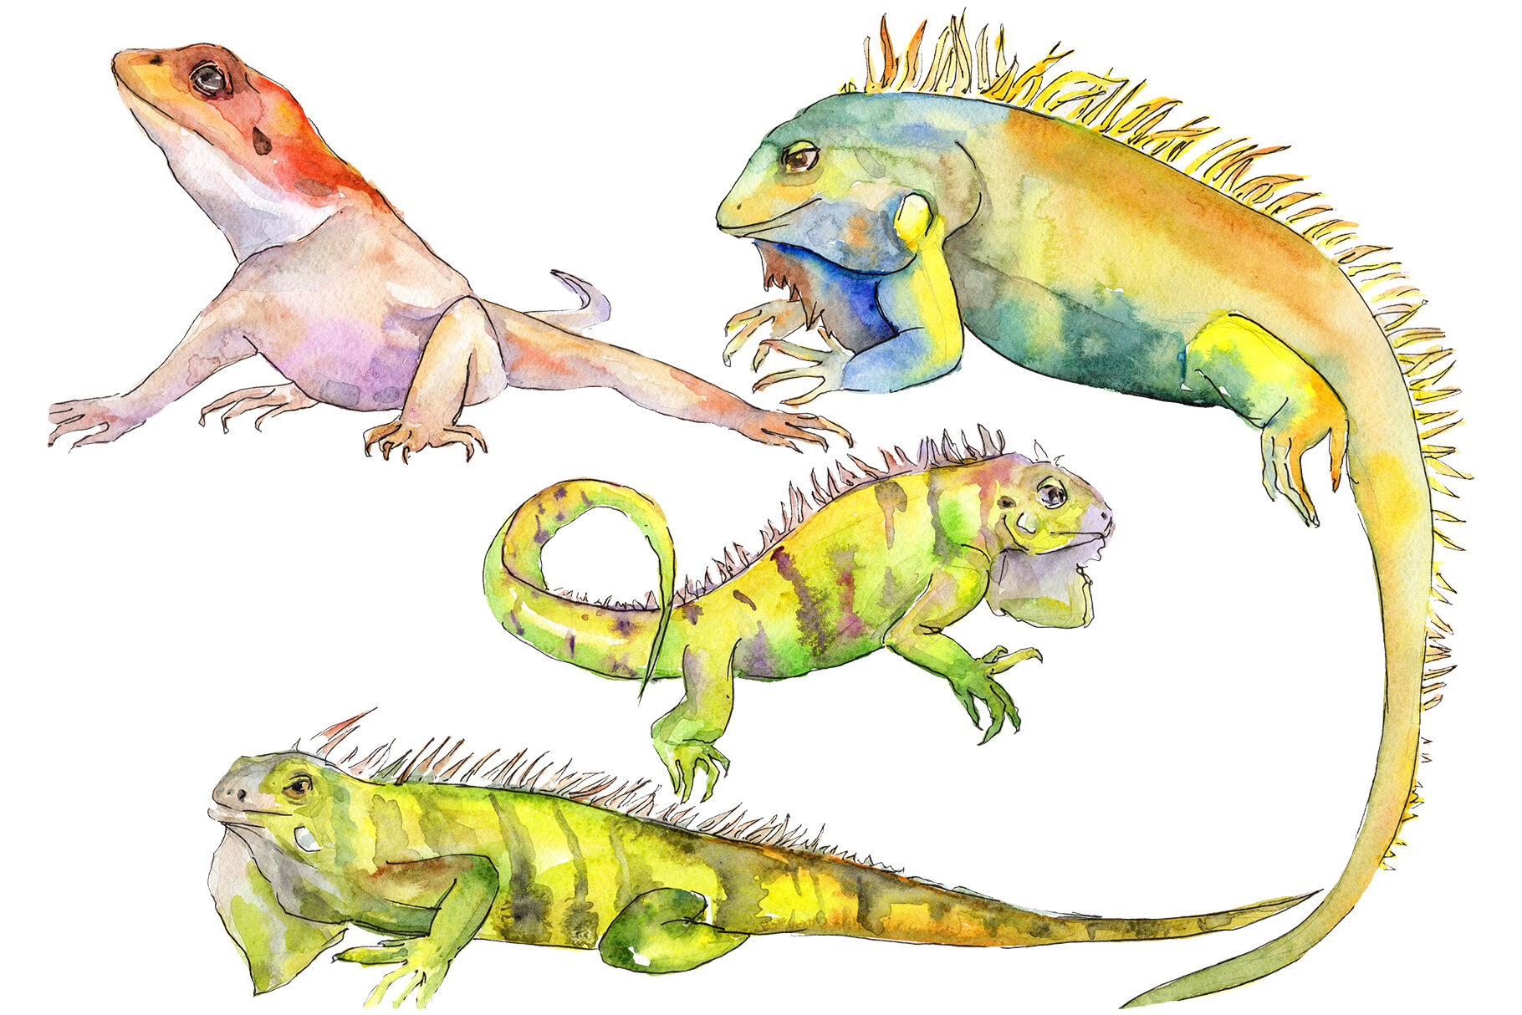

Biznesplan Karma dla jaszczurek
Agnieszka Żłobińska | Julia Faściszewska | Szymon Szymczewski

Slide 2
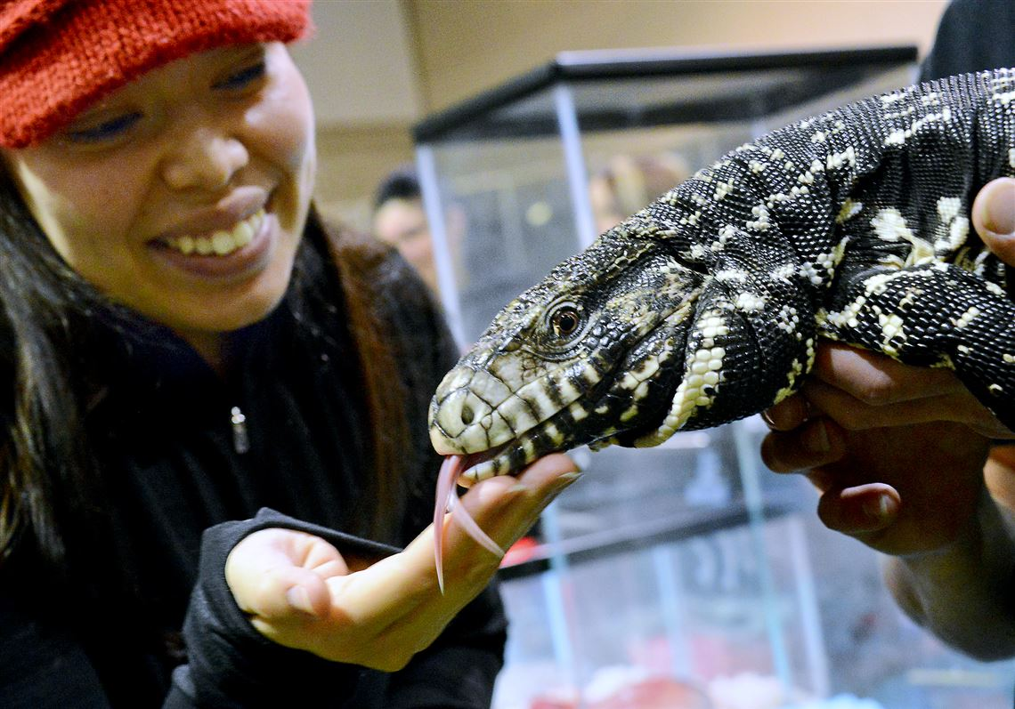
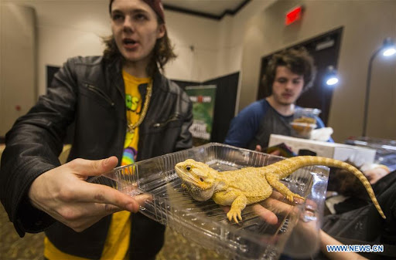
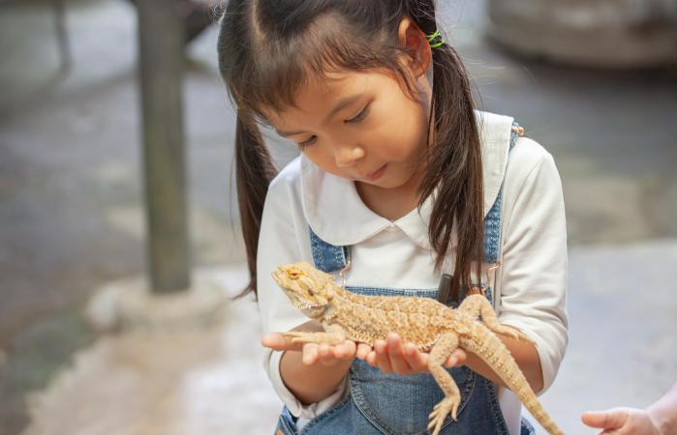
Skąd pomysł na nasz biznes?
Pomysł na karmę zrodził się z potrzeby wyrażanej przez profesjonalnych hodowców, prywatnych posiadaczy, jak i osób planujących mieć jaszczurkę.

Slide 3
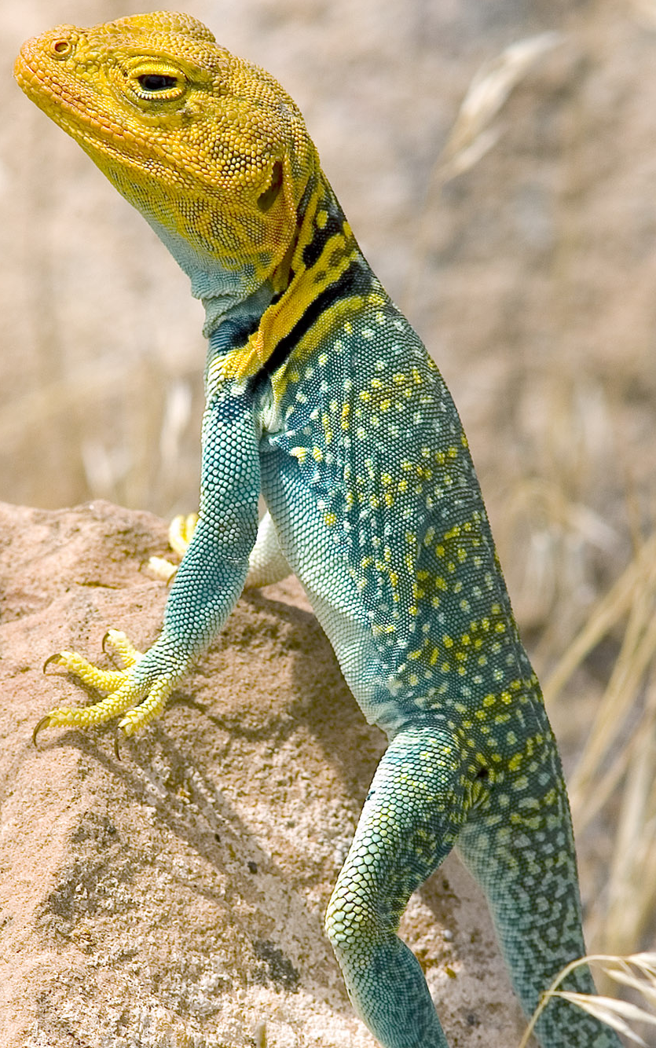
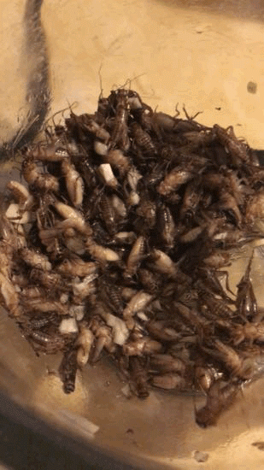
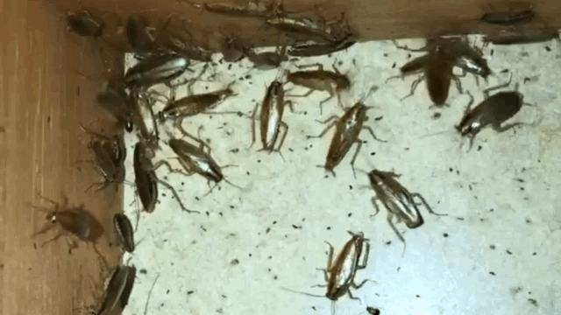
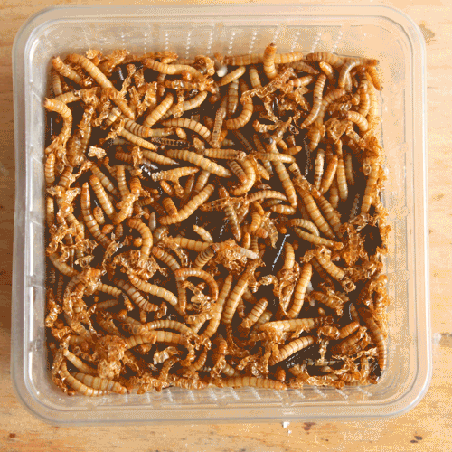
Chcielibyście tym karmić swojego pupila?

Slide 4

Nasz produkt :
Ekologiczne opakowanie 300g, 1kg i 5kg
Składniki bez GMO
Naturalny błonnik i mikroelementy
Uniwersalna dieta dla każdej jaszczurki
Białka i tłuszcze pochodzące z owadów
Higieniczny, suplementowany granulat

Slide 5

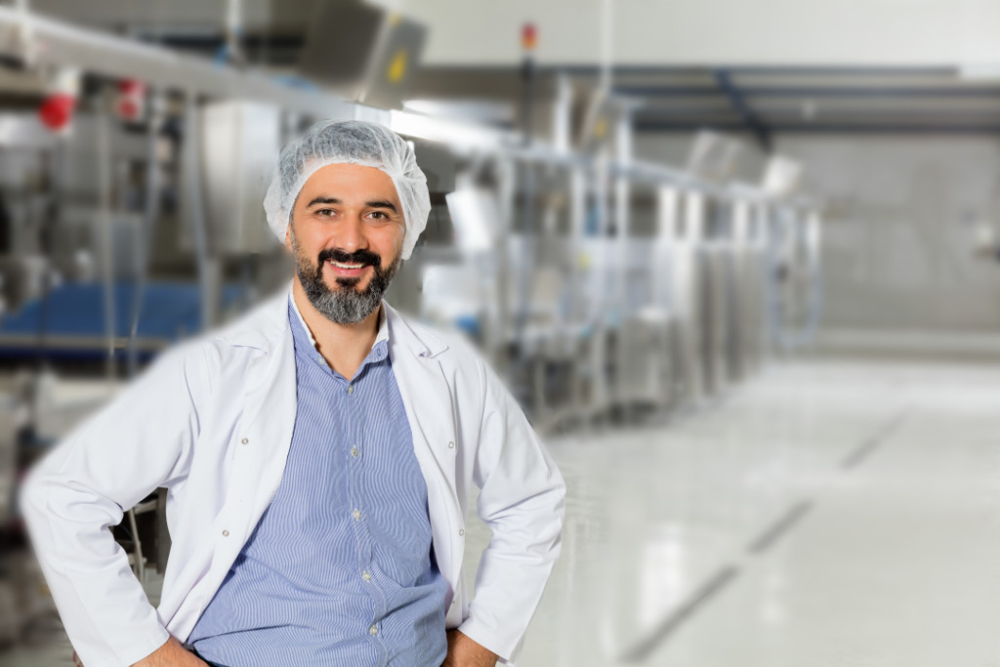



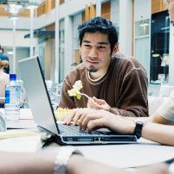
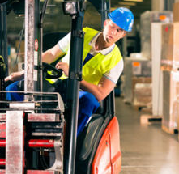

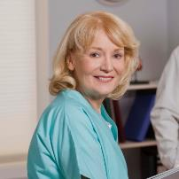
Nasz zespół
Szymon Szymczewski
Agnieszka Żłobińska
Julia Faściszewska
Pan Staszek
Pan Mirek
Pani Grażynka
Szef Działu Marketingu
Szef Działu Sprzedaży
Szef Działu Produkcji
Pracownik Produkcji
Pracownik Pakowania i Transportu
Sprzątaczka

Slide 6
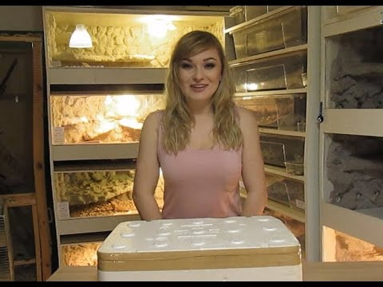

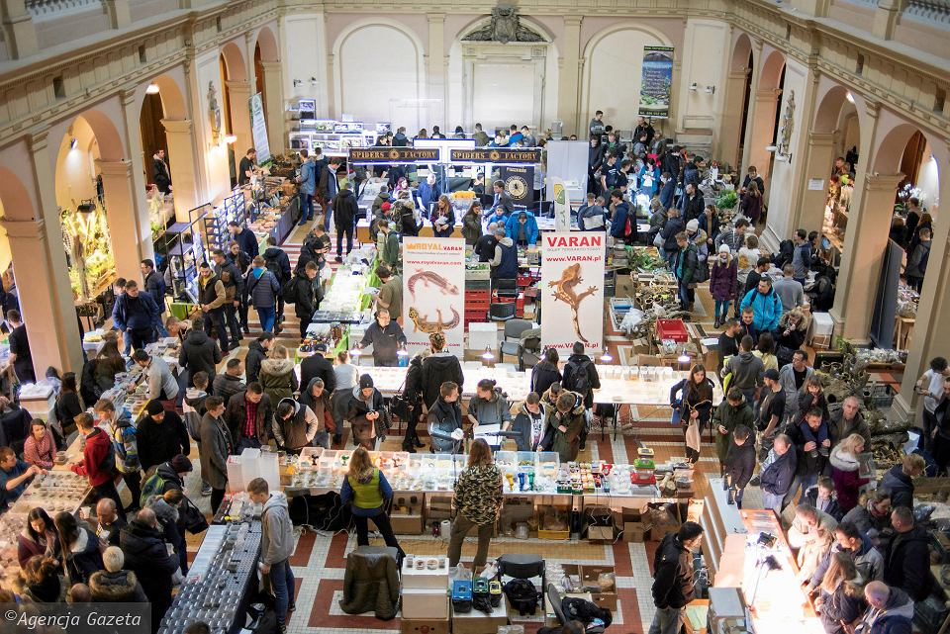



Marketing
Kanał YouTube „Gadzi Bastion”
Influenserzy
Social Media
Wydarzenia Tematyczne
Targi „Exotica” Wrocław 2018
Wykorzystanie potencjału platformy YouTube i Instagram na reklamę naszego produktu - Wysyłka darmowej paczki znanym celebrytom działającym na tych portalach.
Content na fanpage’u, jak i promocja z wykorzystanie reklam Facebook Ads.
Bezpośrednie dotarcie do konsumenta przez uczestnictwo w różnego rodzaju eventach terrarystycznych, na których możemy promować swój produkt i opowiadać o jego specyfice i zaletach.

Slide 7




Sprzedaż
Sklep internetowy dla indywidualnych klientów
Współpraca ze sklepami zoologicznymi
Współpraca z profesjonalnymi hodowcami

Slide 8
Szansa rynkowa
Szacowanej wartości rynku
Potencjalnych klientów
Poważnych konkurentów
190 mln 710 tyś zł
489 tyś
3

Slide 9



Konkurencja
Wysoka jakość
Nasza firma
Kosztowne
Przystępne cenowo
Niska jakość

Slide 10
Dynamika rozwoju
Prognozowanie w celu osiągnięcia sukcesu
Miesiąc | Produkcja (t) | Fakty sprzedaży | Dochód ze sprzedaży | Przychód firmy
2 | 7 | 1312 | 66 910 zł | 6 208 zł
4 | 10 | 1832 | 94 255 zł | 15 863 zł
6 | 14 | 2612 | 135 855 zł | 33 935 zł
8 | 18 | 3789 | 199 705 zł | 74 189 zł
10 | 24 | 5560 | 297 855 zł | 137 106 zł
12 | 33 | 8235 | 447 855 zł | 234 447 zł

Slide 11
Dziękujemy za uwagę
Agnieszka Żłobińska | Julia Faściszewska | Szymon Szymczewski

